Slide 1
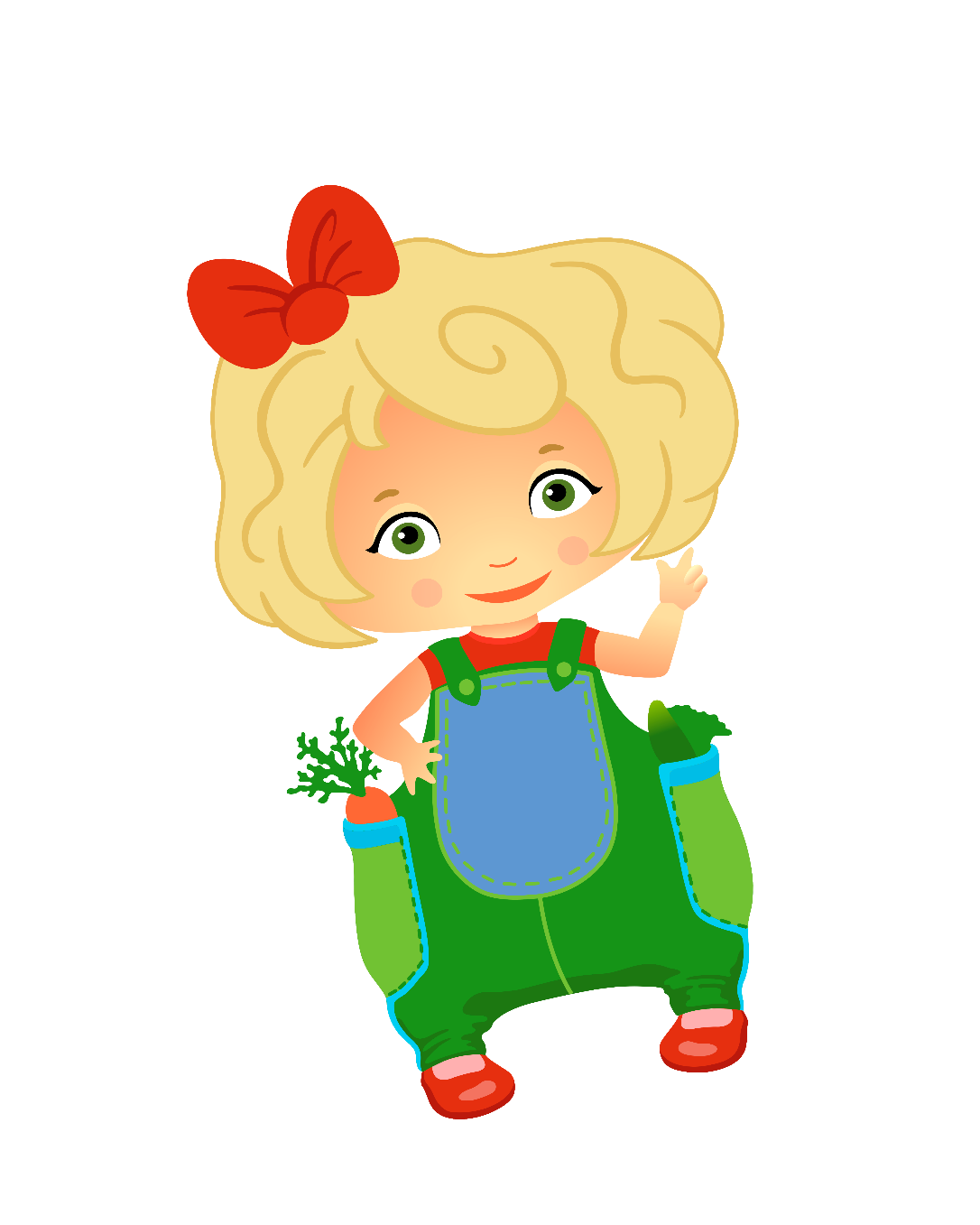
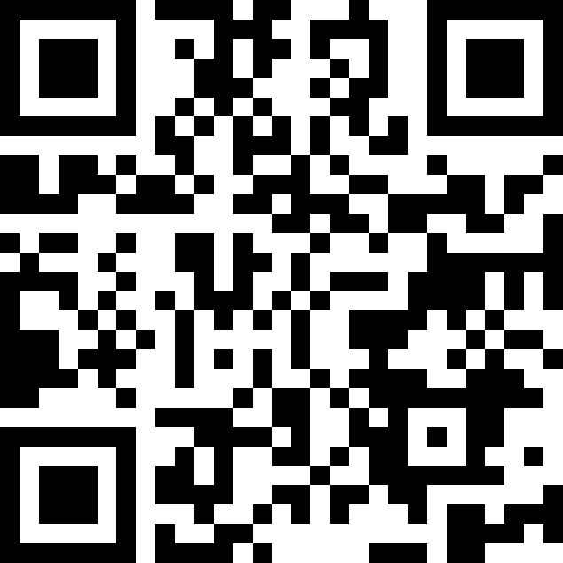
Урок 2: Групи продукт ів
Наші герої запрошують дітей та дорослих до подорожі чарівною країною Здорового харчування.
Щоб приєднатися та пройти курс повноцінно, використовуючи відео, плани уроків, рецепти та ін. потрібно зареєструватися на сайті за QR-кодом
УВАГА: Реєстрація тільки для дорослих.
Сьогодні, Питайлику, ми дізнаємося більше про групи продуктів та їхню користь для організму. Вперед!
Привіт, Смачнюлю! А що на нас чекає сьогодні?
Курс розроблено на замовлення компанії «Нестле Україна» в рамках NESTLE FOR HEALTHIER KIDS GLOBAL PROGRAMME і не призначене для копіювання, редагування та продажу

Slide 2
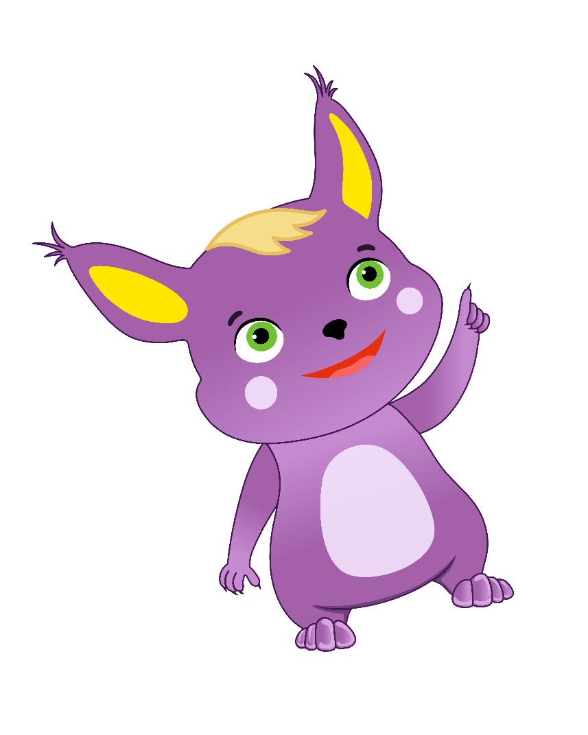
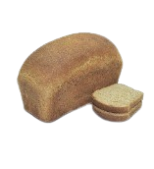
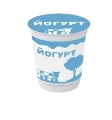
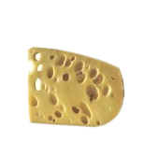
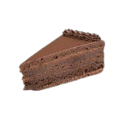
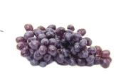
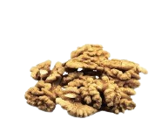
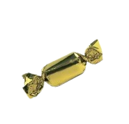
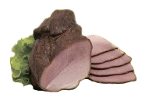
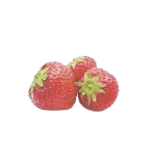
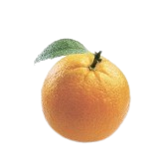
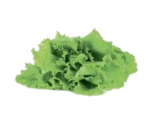
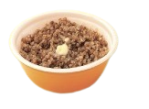
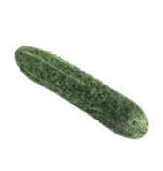
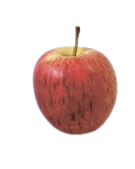
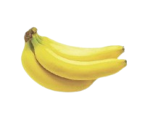
А які продукти любиш ти? До яких груп вони належать?
Питайлику, це тому що схожі продукти «товаришують» – в них схожі властивості, походження, тощо
Смачнюлю, а чому продукти поділили саме так, а не інакше?
Завдання
Роздивись продукти, які бачиш на скатертині. До яких груп належить кожен із них?

Slide 3
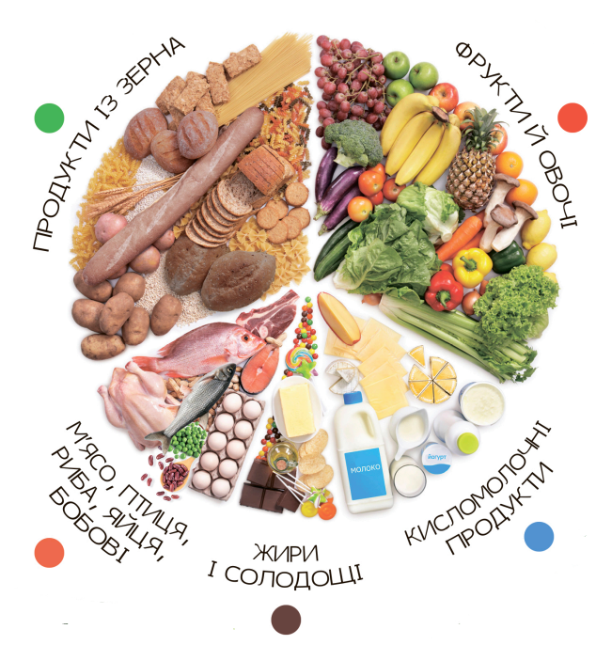
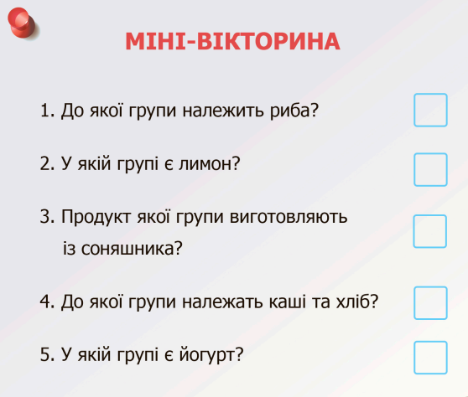
✓
✓
✓
✓
✓
Давайте познайомимося з кожною групою поближче

Slide 4
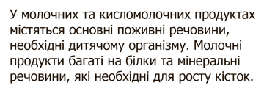
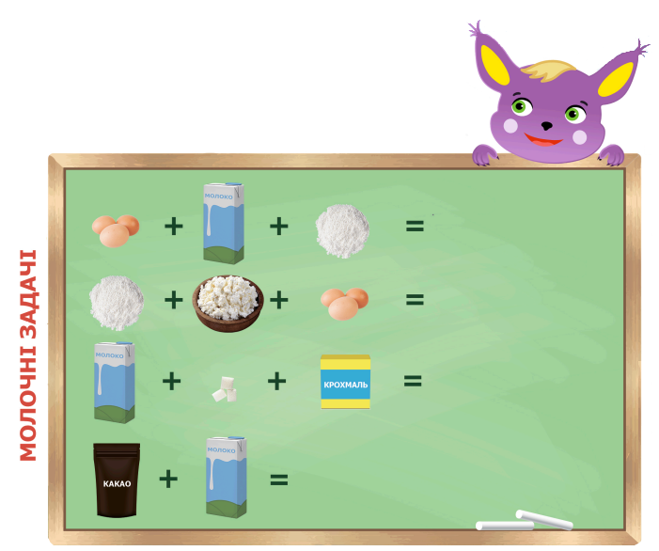
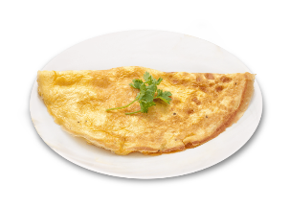
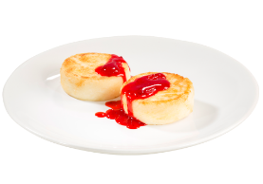
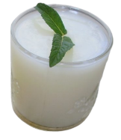
МОЛОЧНІ ПРОДУКТИ
Поглянь, яку забавку я собі вигадав – молочні задачі. Яка страва вийде у кожному прикладі? Запиши словами.
Для здорового харчування є норми щоденного вживання продуктів із кожної групи.
Молочних продуктів слід вживати 2-3 порції на добу

Slide 5
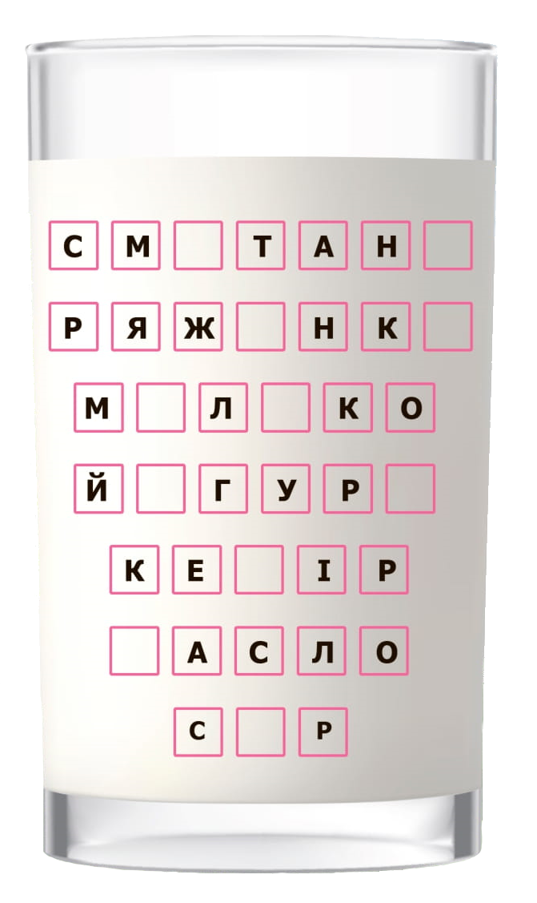
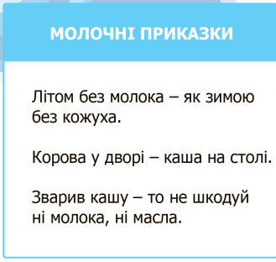
Який з цих продуктів вживаєш найчастіше?
Які приказки про молочні продукти ти знаєш?
Е
А
А
А
О
О
О
Т
Ф
М
и

Slide 6
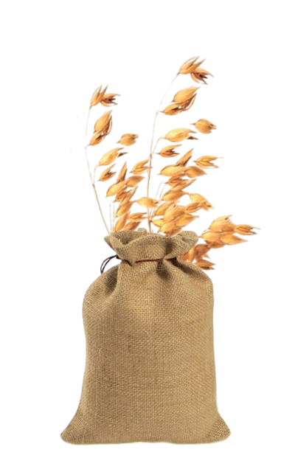
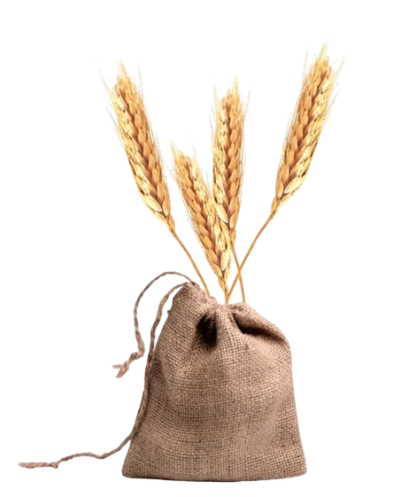
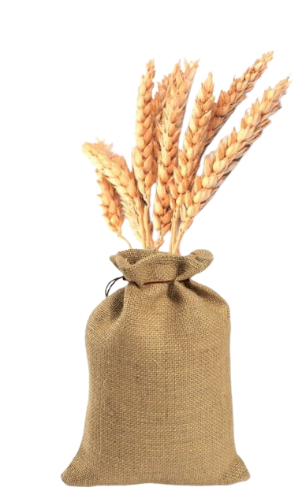
ЗЕРНОВІ ПРОДУКТИ
Давай познайомимося із наступною групою. Зернові продукти – основне джерело енергії у добовому раціоні. Розглянемо деякі злаки, доки не зібрали врожай.
В
Ж
О
Е
П
Н
Ц

Slide 7
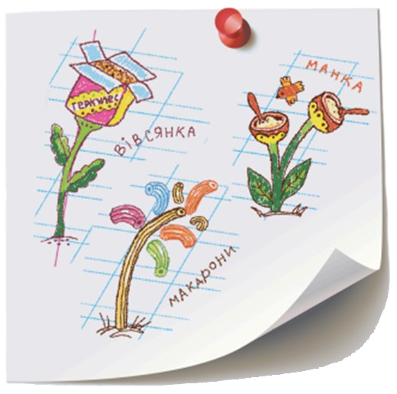
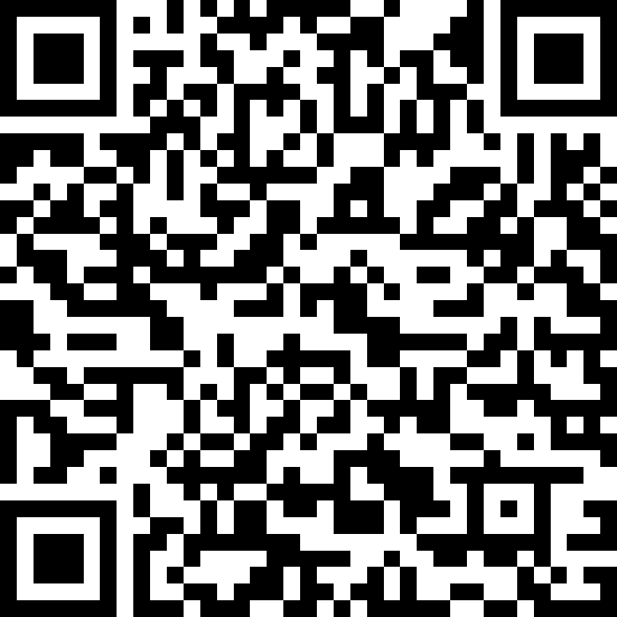
Дуже цікаво!
А з чого виготовляються інші крупи?
РЕЦЕПТ ВІД СМАЧНЮЛІ
Відскануйте QR-код, щоб дізнатися рецепт смачних та корисних панкейків
Яка твоя улюбленна страва з зернових продуктів?

Slide 8
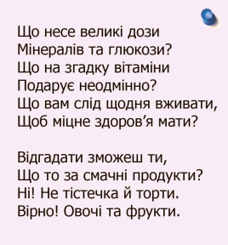
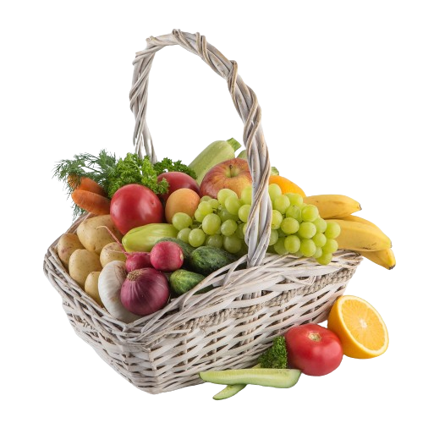
ФРУКТИ Й ОВОЧІ
ФРУКТИ
Рекомендовано вживати 1-2 порції на день
ОВОЧІ
3-4 порції на день
Завдання
Роздивись продукти, які бачиш у кошику. Запиши, які з них є фруктами, які овочами, які ягодами

Slide 9
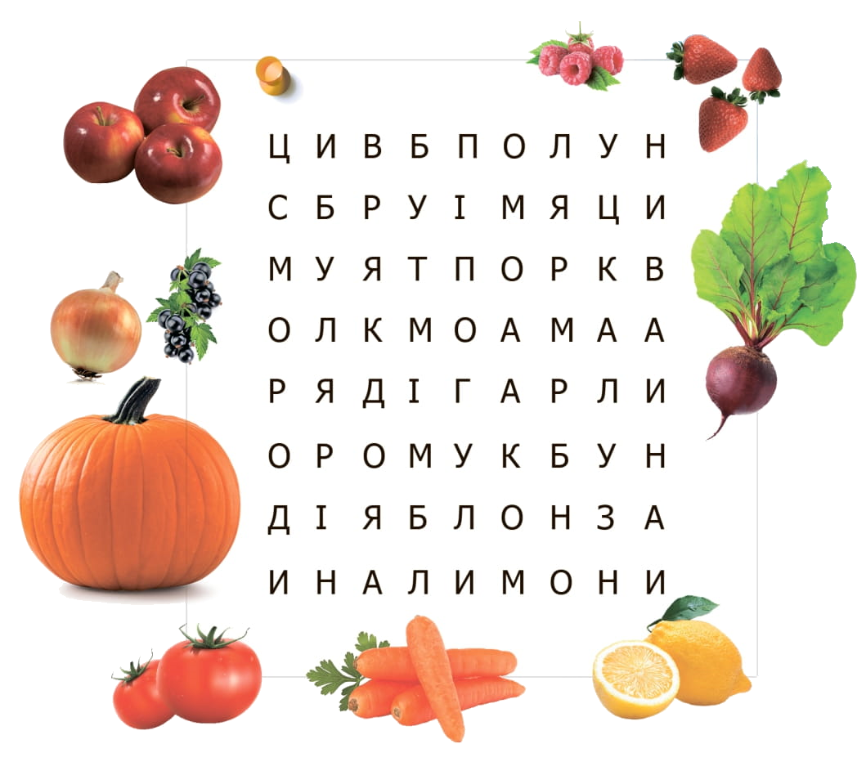
Завдання
Розгадай якомога більше продуктів з букв, що переплутались, на екрані.
Розкажи, чим корисні ті чи інші фрукти та овочі
Смачнюля попросила мене принести продукти. Але поглянь, у якому вигляді..все переплуталось.
Які з наведених продуктів ти вживаєш частіше? Який твій улюблений овоч чи фрукт?

Slide 10
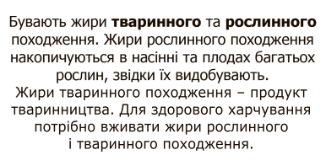
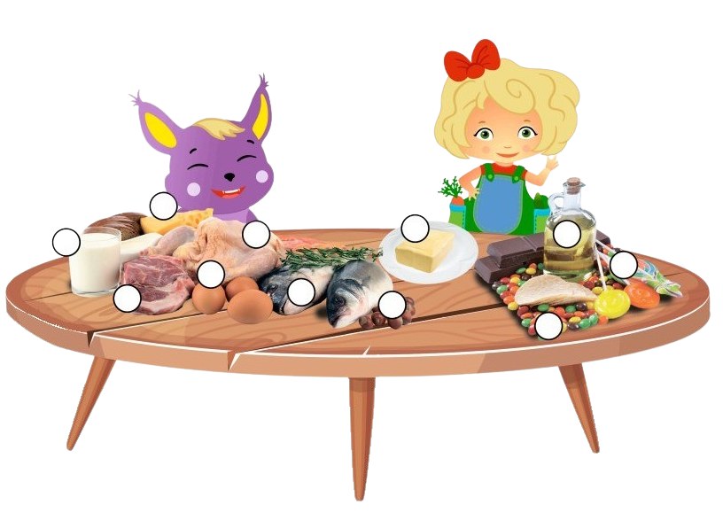
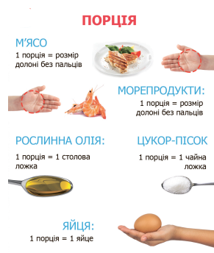
М’ЯСО І ЖИРИ
Продукти цієї групи є джерелом енергії і зігрівають організм.
Проте вживати їх, як і солодощі, потрібно в міру. Надмірне споживання шкідливе для здоров'я
Моя група постачає організму білки. Я це добре вивчив!
2
2
2
1
2
2
1
2
2
1
1

Slide 11
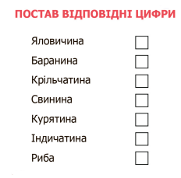
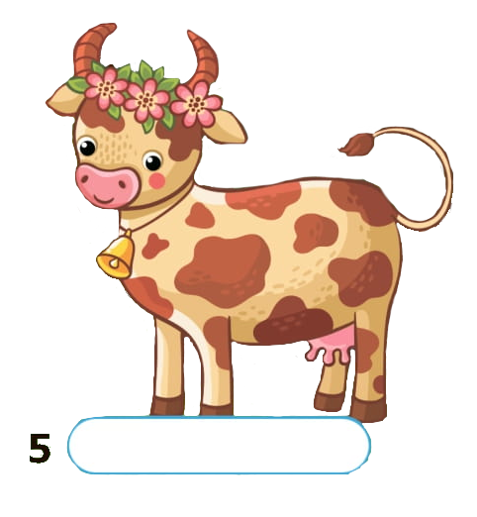
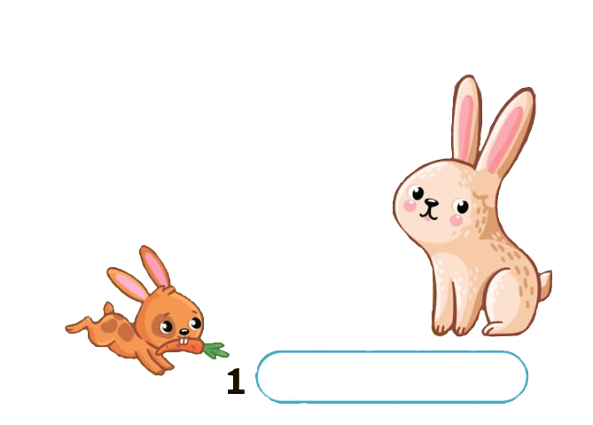
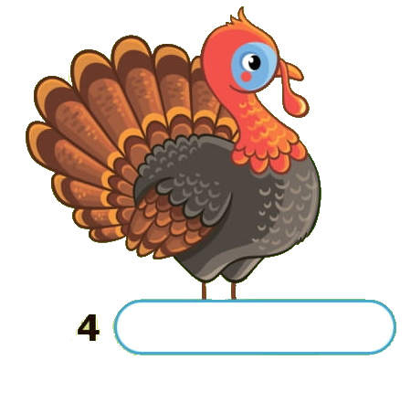
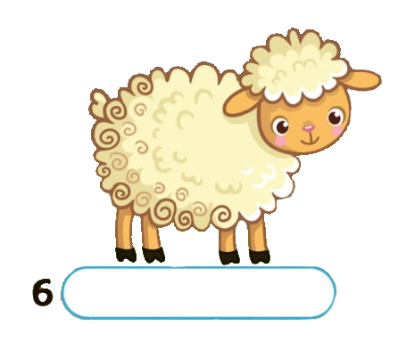
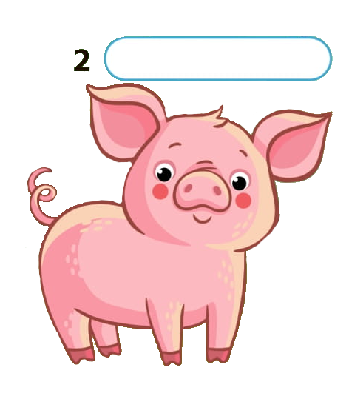
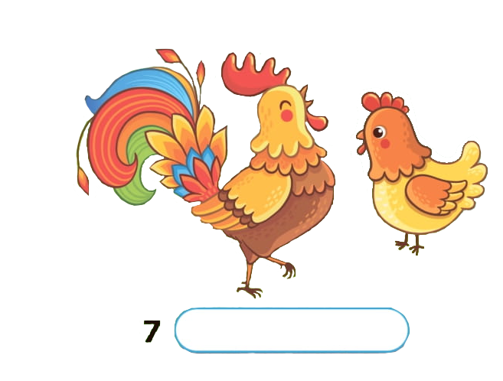
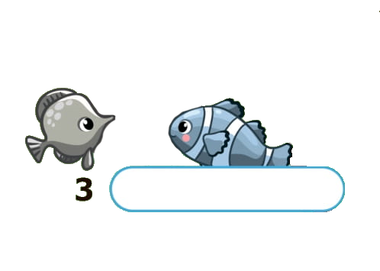
Здорове харчування – це збалансоване поєднання в раціоні рослинної та тваринної їжі
5
6
1
2
7
4
3
2
1
5
4
6
8
3
7

Slide 12
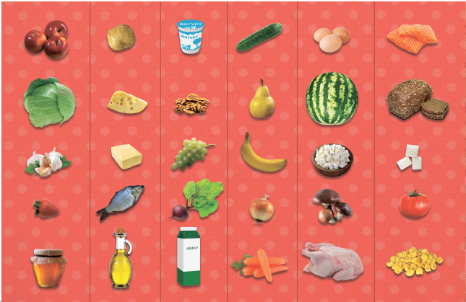
Завдання:
Які продукти належать до групи жирів?
Який продукт належить і до групи жирів і до молочної продукції?
Який з цих продуктів належить до групи злакових?
Які з цих продуктів тваринного, а які рослинного походження?
Давайте перевіримо, чи добре ви запам'ятали групи продуктів

Slide 13
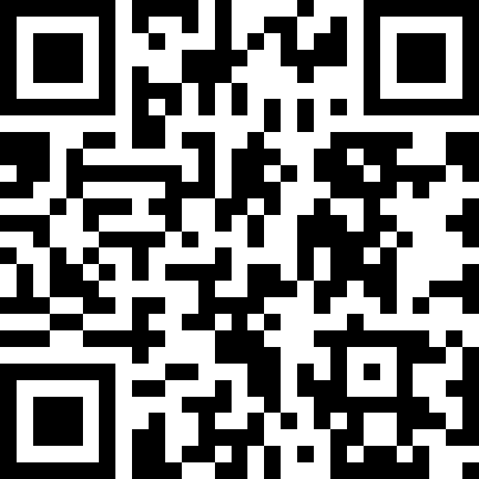
Наша подорож добігає кінця. Сподіваємося, що наступна наша зустріч буде не менш цікавою.
Що нового ти дізнався з уроку? Яка група продуктів чим корисна? Назви по одному продукту з кожної групи, який тобі найбільше подобається
РАЗОМ ІЗ ДОРОСЛИМИ
Щоб пройти тест, перейдіть на сайт «Абетки харчування» за QR-кодом.
Оберіть необхідний клас і тему.
Перевірка знань є важливою й обов'язковою частиною кожного уроку.
УВАГА: реєстрація на сайті лише для дорослих!

Slide 14
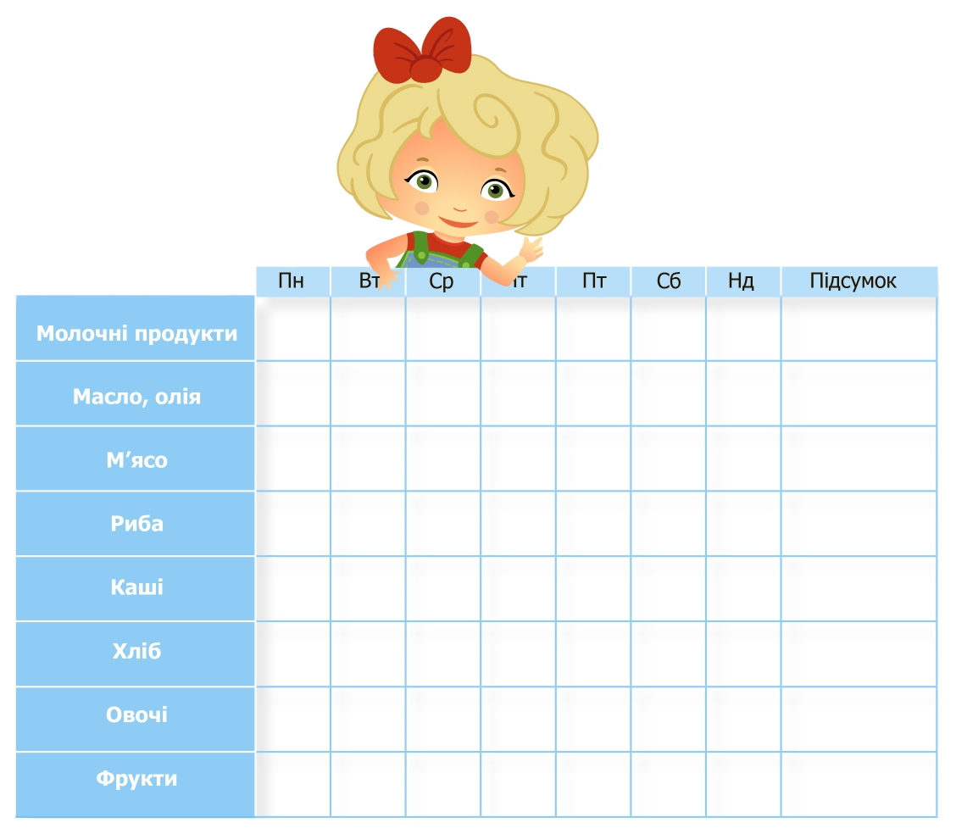
Домашнє завдання: за допомогою дорослих заповни табличку нижче
А ця чарівна табличка допоможе тобі визначити, чи різноманітне в тебе харчування.
Щодня став плюс напроти тих продуктів, які ти їв.
В кінці тижня підбий підсумок

